Slide 2
Bài 15: CUỐN SÁCH CỦA EM
Tiết 1

Slide 3
Cuốn sách của em
Đọc mẫu
Mỗi cuốn sách có một tên gọi. Tên sách là hàng chữ lớn ở khoảng giữa bìa sách, thường chứa đựng rất nhiều ý nghĩa. Qua tên sách, em có thể biết được sách viết về điều gì.
Người viết cuốn sách được gọi là tác giả. Tên tác giả thường được ghi vào phía trên của bìa sách.
Nơi các cuốn sách ra đời được gọi là nhà xuất bản. Tên nhà xuất bản thường được ghi ở phía dưới bìa sách.
Phần lớn các cuốn sách đều có mục lục thể hiện các mục chính và vị trí của chúng trong cuốn sách. Mục lục thường được đặt ở ngay sau trang bìa, cũng có khi được đặt ở cuối sách.
Mỗi lần đọc một cuốn sách mới, đừng quên những điều này em nhé.
( Nhật Huy)

Slide 4
Luyện đọc từ khó
cuốn sách
nhà xuất bản
mục lục

Slide 5
Luyện đọc câu khó
Tên sách là hàng chữ lớn ở khoảng giữa bìa sách, thường chứa đựng rất nhiều ý nghĩa.

Slide 6
CUỐN SÁCH CỦA EM
Đọc nối tiếp theo đoạn
1
Mỗi cuốn sách có một tên gọi. Tên sách là hàng chữ lớn ở khoảng giữa bìa sách, thường chứa đựng rất nhiều ý nghĩa. Qua tên sách, em có thể biết được sách viết về điều gì.
2
Người viết cuốn sách được gọi là tác giả. Tên tác giả thường được ghi vào phía trên của bìa sách.
3
Nơi các cuốn sách ra đời được gọi là nhà xuất bản. Tên nhà xuất bản thường được ghi ở phía dưới bìa sách.
4
Phần lớn các cuốn sách đều có mục lục thể hiện các mục chính và vị trí của chúng trong cuốn sách. Mục lục thường được đặt ở ngay sau trang bìa, cũng có khi được đặt ở cuối sách.
Mỗi lần đọc một cuốn sách mới, đừng quên những điều này em nhé.
( Nhật Huy)

Slide 7
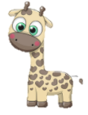
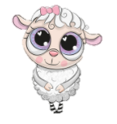
mục lục: phần ghi tên các bài, các truyện theo số trang trong sách
Giải nghĩa
tác giả: người làm ra tác phẩm
nhà xuất bản: nơi cuốn sách ra đời

Slide 8
CUỐN SÁCH CỦA EM
Đọc theo cặp
1
Mỗi cuốn sách có một tên gọi. Tên sách là hàng chữ lớn ở khoảng giữa bìa sách, thường chứa đựng rất nhiều ý nghĩa. Qua tên sách, em có thể biết được sách viết về điều gì.
2
Người viết cuốn sách được gọi là tác giả. Tên tác giả thường được ghi vào phía trên của bìa sách.
3
Nơi các cuốn sách ra đời được gọi là nhà xuất bản. Tên nhà xuất bản thường được ghi ở phía dưới bìa sách.
4
Phần lớn các cuốn sách đều có mục lục thể hiện các mục chính và vị trí của chúng trong cuốn sách. Mục lục thường được đặt ở ngay sau trang bìa, cũng có khi được đặt ở cuối sách.
Mỗi lần đọc một cuốn sách mới, đừng quên những điều này em nhé.
( Nhật Huy)

Slide 9
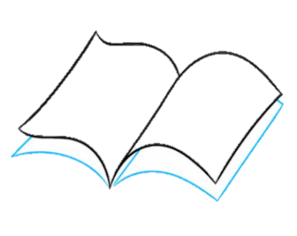
Trả lời câu hỏi

Slide 10
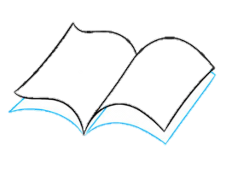
1. Chọn từ ngữ ở cột A với nội dung thích hợp ở cột B
A
B
tên sách
nơi cuốn sách ra đời
tác giả
thường chứa đựng nhiều ý nghĩa
nhà xuất bản
người viết sách, báo
mục lục
thể hiện các mục chính và vị trí của chúng

Slide 11
TRẢ LỜI CÂU HỎI
2
Qua tên sách, em có thể biết được điều gì?
Biết được nhiều ý nghĩa, biết sơ qua về nội dung câu chuyện.

Slide 12
3. Sắp xếp các thông tin theo đúng trình tự bài đọc
a. Tác giả
c. Tên sách
b. Mục lục
d. Nhà xuất bản

Slide 13
a. Phần 2 có 3 mục: Xương rồng, Thông, Đước
b. Để tìm hiểu về cây xương rồng, em đọc trang 25

Slide 14
Để giữ gìn được sách vở, đồ dùng học tập luôn sạch đẹp, các em cần sắp xếp chúng thật ngăn nắp, không làm những điều gì gây hư hỏng chúng. Các em phải luôn giữ thái độ biết trân trọng, vui vẻ mà giữ gìn sách vở luôn được sạch đẹp nhất.

